Slide 1
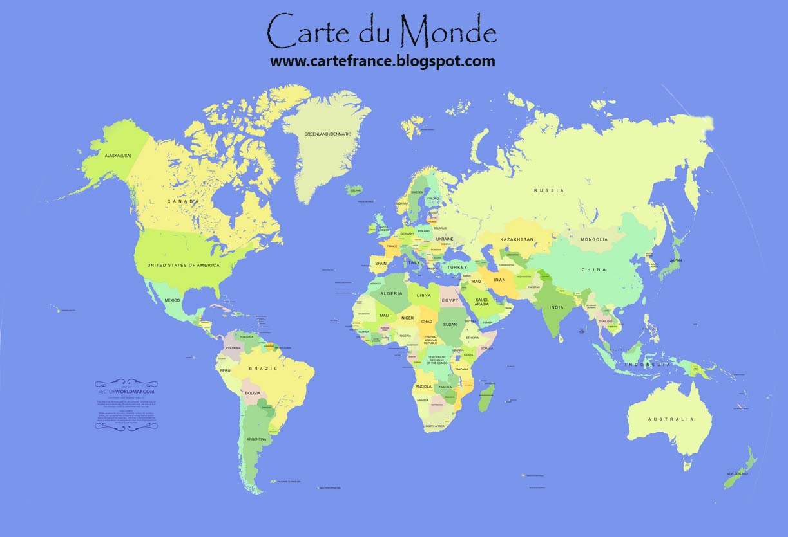
Etude sur l’alimentation dans le monde
FAO
L'Organisation des Nations unies pour l’alimentation et l’agriculture

Slide 2
Réalisez une étude de santé publique avec Python

Slide 3
Méthodologie de l’analyse
*Exploitation des données fournies par FAO:
-fichier population
-Fichier disponibilité alimentaire
-Fichier sous nutrition
-Fichier aide alimentaire
*Utilisation de Python.
*Notebook Jupyter.
*RGPD non applicable.

Slide 4
Proportion de personnes en état de sous-nutrition en 2017
*Le nombre de personnes en état de sous nutrition =7 543 798 779.
*Le pourcentage de personnes en état de sous nutrition =7,10%.

Slide 5
Nombre théorique de personnes qui pourraient être nourries en 2017
*Un être humain consomme 2000 Kcal / jour (site : quoi dans mon assiette).
*Nombre de personne pouvant être nourris =10 459 492 313.
*Pourcentage des personnes pouvant être nourris=138%.

Slide 6
Nombre théorique de personnes qui pourraient être nourries uniquement avec les végétaux en 2017
*Nombre de personnes pouvant être nourris avec les végétaux =8 630 382 105,75.
*Pourcentage d’humains pouvant être nourris avec les végétaux=114,33%

Slide 7
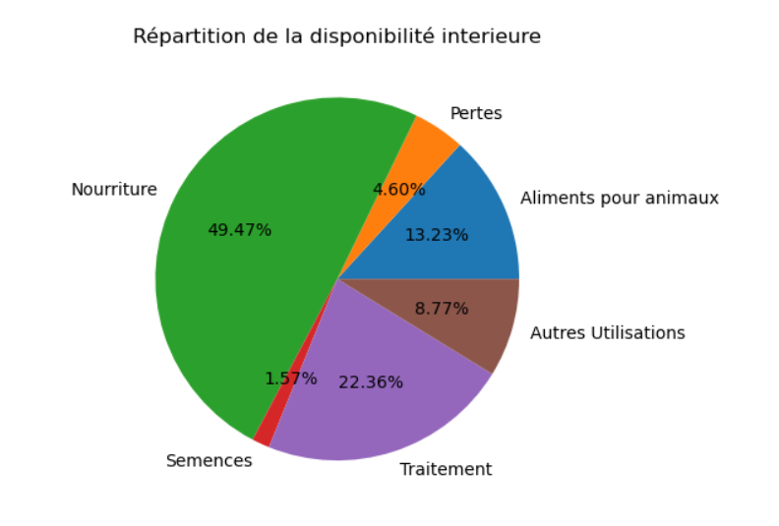
Répartition de la disponibilité intérieure

Slide 8
Part de l’utilisation des principales céréales entre l’alimentation humaine et animale 2017
*Alimentation humaine 43,02%.
*Alimentation animale 35,91%.

Slide 9
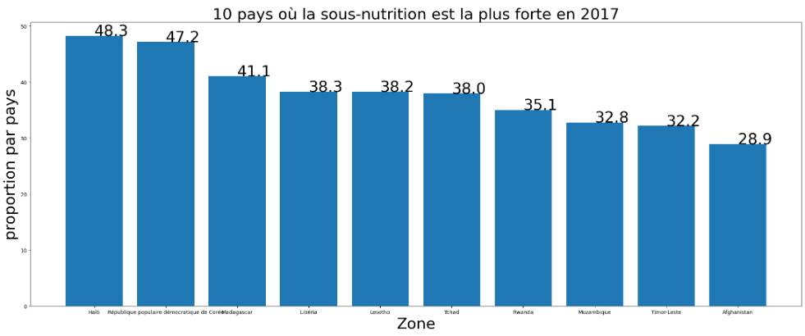
Liste des 10 pays où la proportion de personnes en état de sous-nutrition est la plus forte en 2017

Slide 10
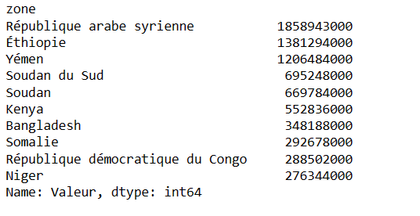
Liste des 10 pays qui ont le plus bénéficié de l’aide alimentaire entre 2013 et 2016

Slide 11
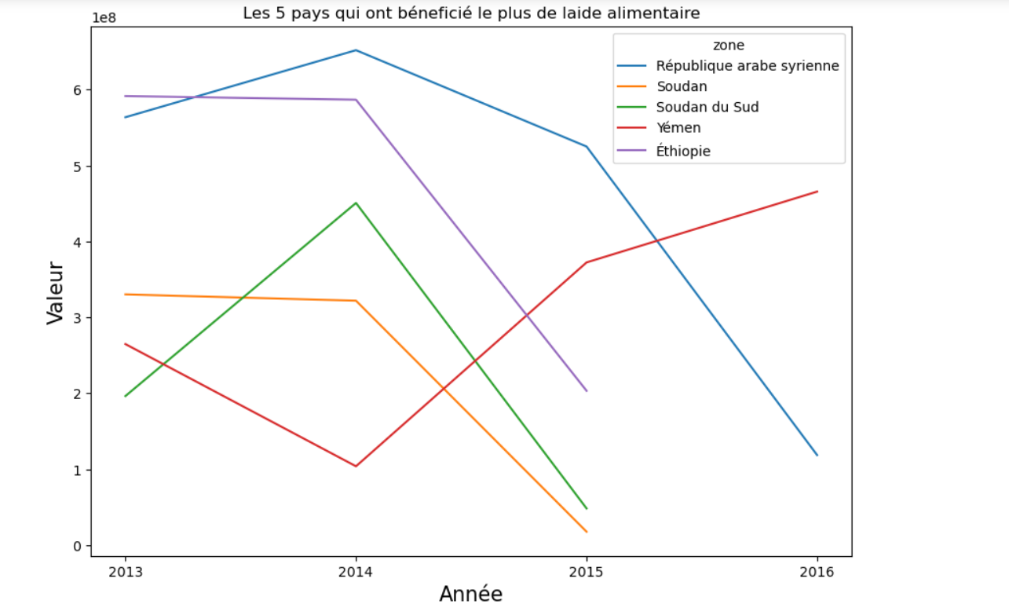
Évolution de l’aide alimentaire pour les 5 pays qui en ont le plus bénéficié entre 2013 et 2016

Slide 12
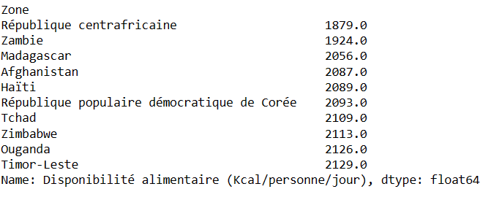
Liste des 10 pays qui ont la plus faible disponibilité alimentaire par habitant

Slide 13
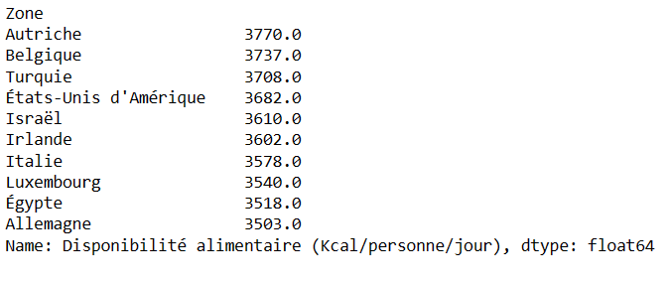
Liste des 10 pays qui ont la plus forte disponibilité alimentaire par habitant

Slide 14
Étude sur le manioc en Thaïlande
*Nombre de personnes en état de sous – nutrition = 6 200 000.
*Proportion sous nutrition Thaïlande=8,95%.
*Proportion exportation Manioc=83,41%.
*Disponibilité alimentaire moyenne par habitant par jour=2785 Kcal.

Slide 15
Conclusion
*Le monde souffre toujours de la faim.
*le nombre des personnes pouvant être nourris est beaucoup plus élevé
des personnes en état de sous nutrition .
*La sous nutrition dépend de la stratégie des pays.
*La disponibilité alimentaire moyenne dans le monde =2841kcal> 2000kcal.
*La disponibilité alimentaire est suffisante pour l’ensemble de la population.

